Slide 1
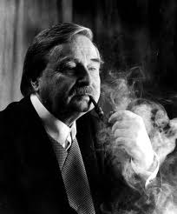
Милорад Павич
«Якщо рухаєшся в тому напрямі, в якому твій страх зростає, ти на правильному шляху»

Slide 2
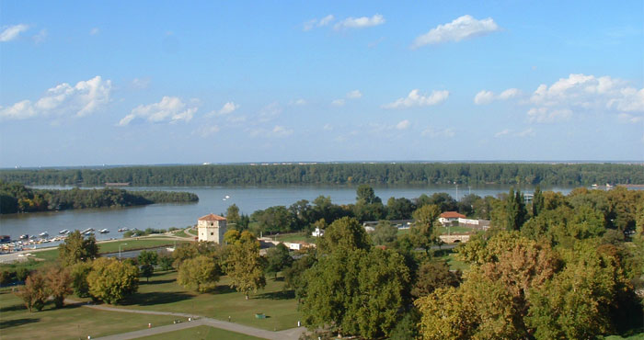
Милорад Павич народився 15 жовтня 1929 року в Белграді

Slide 3
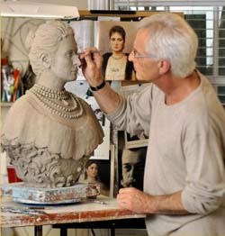
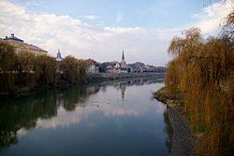
Його батько був скульптором і походив з інтелігентної сім'ї, мати викладала філософію і була знавцем сербського фольклору
Перші дитячі спогади маленького Милорада пов'язані з материними родичами, які жили на протилежному березі Дунаю, на березі річки Тамиш, у місті Панчеві.

Slide 4
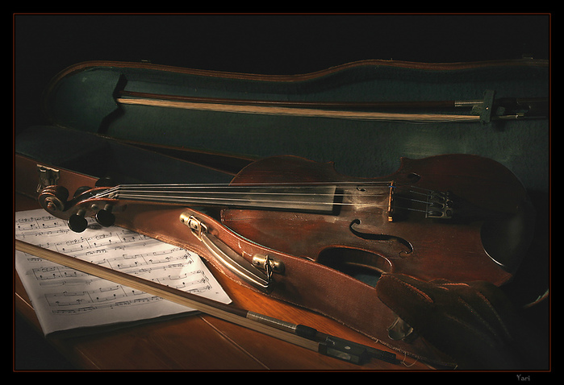
З дитинства Павич захоплювався грою на скрипці. Його батько прекрасно грав на цьому музичному інструменті, і його любов передалася й синові. Уже будучи студентом він залишив улюблене заняття, оскільки не вистачало часу для навчання.

Slide 5
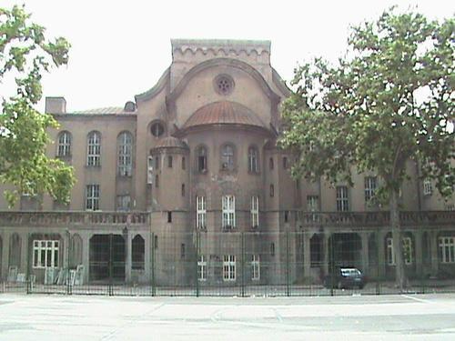
Учився Милорад Павич у школі імені Карагеоргія в Белграді.

Slide 6
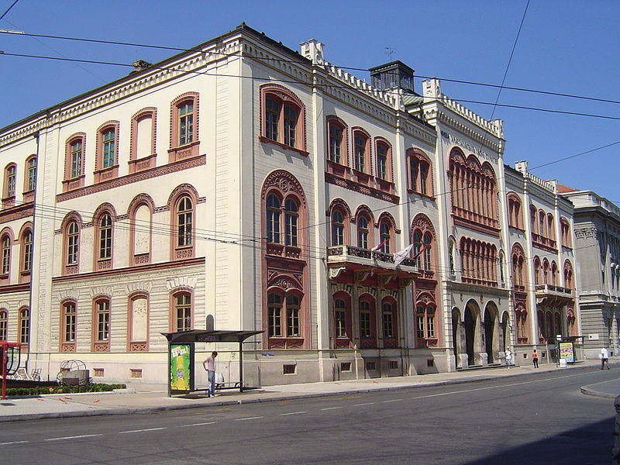
У 1949 році Павич вступив до Белградського університету, а в 1954 році закінчив відділення літератури філософського факультету. Це були значущі роки в житті майбутнього письменника.

Slide 7
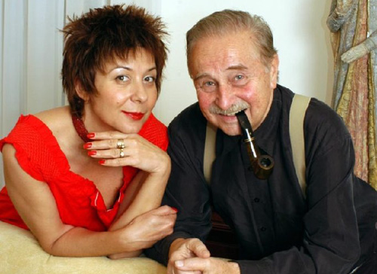
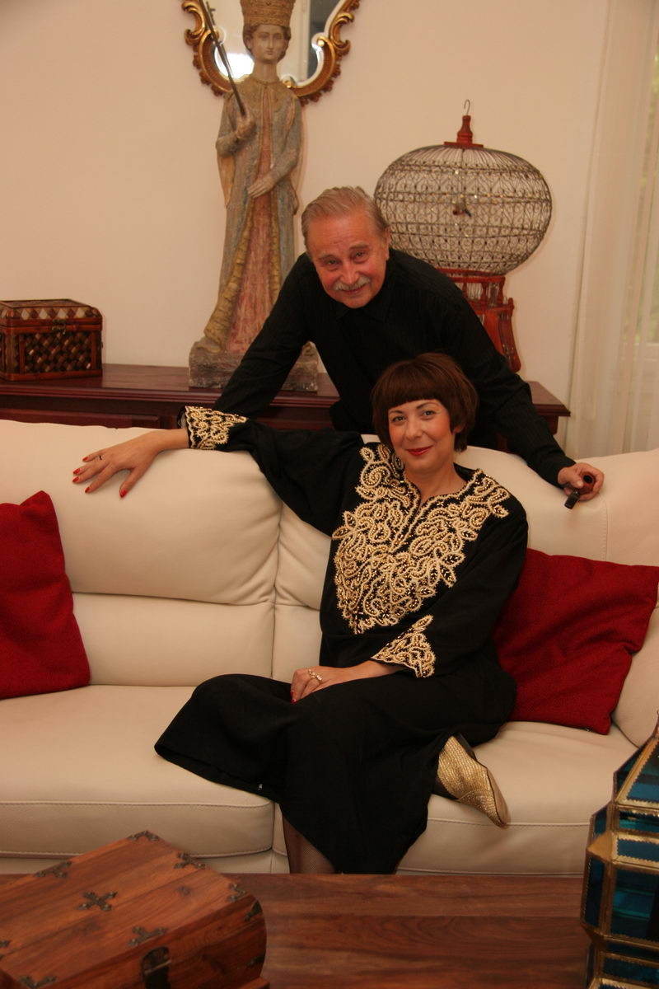
Був одружений з Ясміною Михайлович, письменницею й літературним критиком.

Slide 8
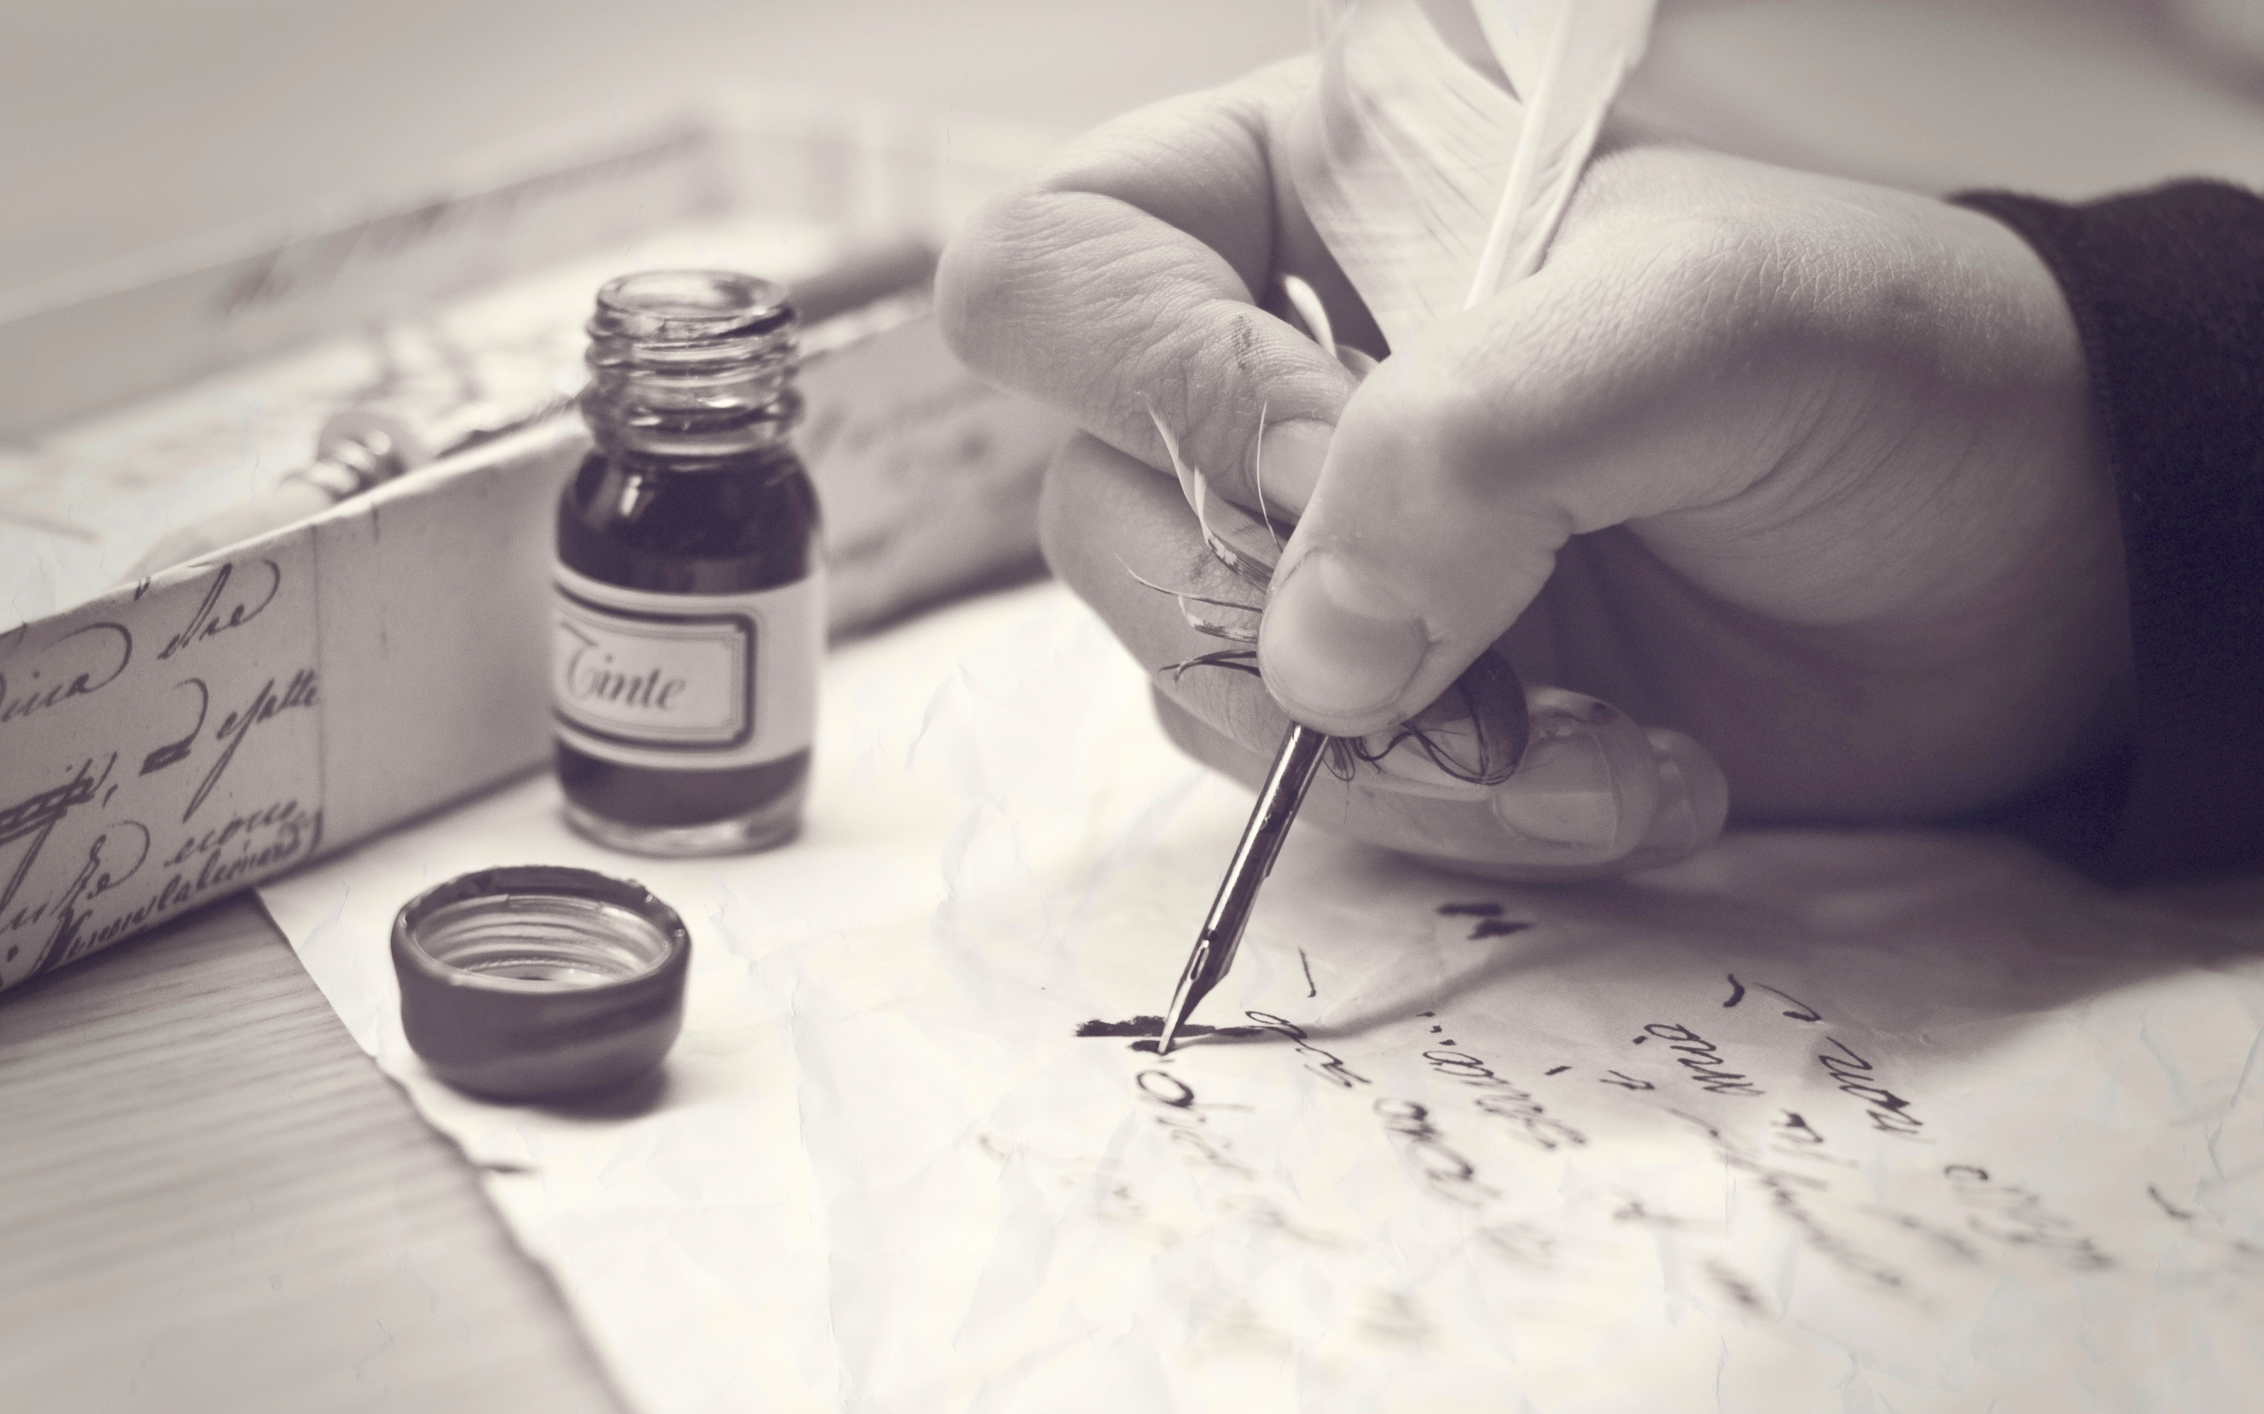
Добре володіючи російською та англійськими мовами, Павич проявив себе й як видатний перекладач творів О. Пушкіна та Дж. Г. Байрона. Професор Павич став дійсним членом Сербської Академії наук і мистецтва (1991), регулярно читав лекції у Белграді, Сорбонні, Відні. Твори романіста — найбільш популярні в сучасного читача.

Slide 9
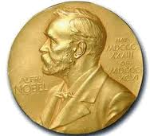
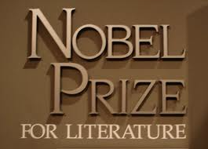
був номінований на Нобелівську премію в галузі літератури у 2004 році.

Slide 10
Бібліографія
Залізна завіса (Гвоздена завеса) 1973
Хозарський словник (Хазарски речник) 1984
Пейзаж, намальований чаєм (Предео сликан чајем) 1988
Внутрішня сторона вітру (Унутрашња страна ветра) 1991
Вивернута рукавиця (Изврнута рукавица) 1993
Остання любов у Царгороді (Последња љубав у Цариграду) 1994
(Кутија за писање) 1999
Зоряна мантія (Звездани плашт) 2000
Сім смертних гріхів (Седам смртних грехова) 2002
Унікат (Уникат) 2004
Інше тіло (Друго тело) 2006
(Свадба у купатилу) 2007

Slide 11
Майстерність Милорада Павича:
• прагнення нової, «нелінійної літератури»: твори гіпертекстуальні, тобто їх можна читати як з початку, так і з будь-якого фрагмента. Гіпертекст — текст, упорядкований таким чином, що він перетворюється в систему, ієрархію текстів, одночасно складаючи єдність і велику кількість текстів;
• оповідь ведеться навколо кількох вузлових тем: історичний час, історична наука, інтерактивна проза;
• тема твору звучить на кількох рівнях: структурному (компонування частин), сюжетному (долі героїв); вона набуває незліченної множини відтінків, вплітаючись у діалоги, слугуючи підставою для вставних притч і афоризмів;
• романи — інтерактивні, які можна читати, як він сам говорив, обираючи свій маршрут і створюючи свій текст, стаючи співавтором; минуле та майбутнє існувало у просторово-розділених відгалуженнях теперішнього;
• введення у прозу специфічних фактів балканської етнографії, сербських звичаїв і побутових деталей;
• використання елементів готичного роману (роману жахів і таємниць) і його близького родича — детективу, необарокових та розгорнутих метафор, стрижневих мотивів або лейтмотивів.

Slide 12
Один із найулюбленіших лейтмотивів — лейтмотив будівництва і гри з часом;
• майстер специфічного портрету, який поєднував риси імпресіонізму та символізму;
• чергування лаконічності викладу із розгорнутими відступами;
• непередбачуваність сюжетних ходів;
• метафорика і смислова парадоксальність;
• поєднання традицій візантійського роману із постмодерністським арсеналом художніх засобів:
• мистецтво автоцитатного комбінування — один із найулюбленіших методів творчого стилю романіста.

